Slide 1

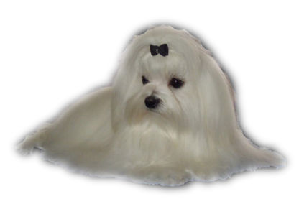
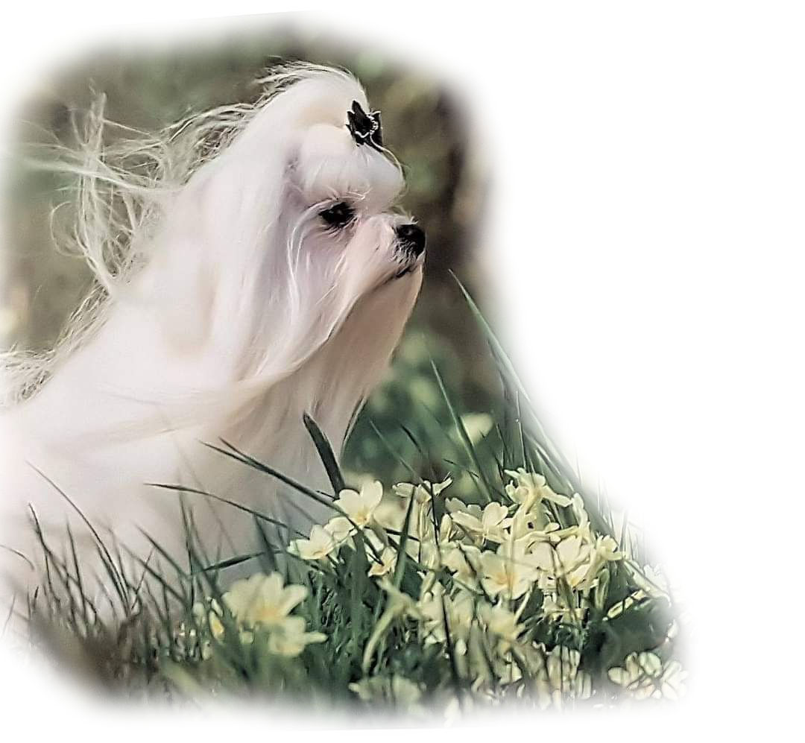
Heet u van harte welkom
Deze Power pont presentatie is eigendom van de
Nederlandse Maltezer Club en mevrouw P.C. Zwaartman-Pinster.
Plaatjes en foto’s zijn gebruikt uit boeken, encyclopedieën en internet.
En foto’s met toestemming van de eigenaren.

Slide 2
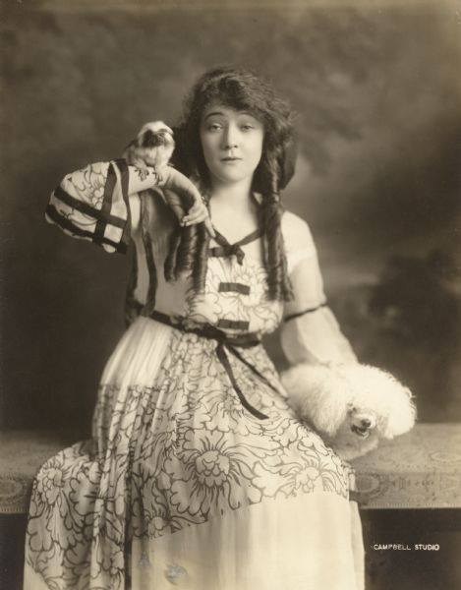
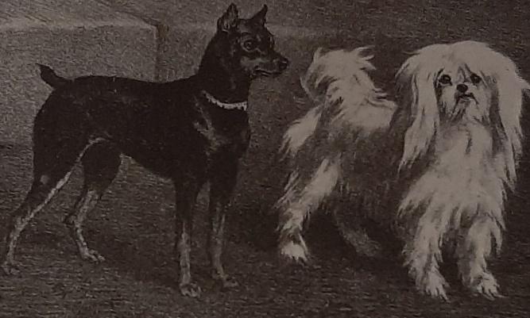
De geschiedenis van de Maltezer tot heden.
Reeds voor onze jaartelling, ten tijde van "Aristoteles" (384-322 voor Chr.), werd er melding gemaakt, van een ras van meestal witte kleine hondjes, aan welke de naam "Canes Melitenses" verbindt.
Zijn naam Maltezer betekent niet dat hij oorspronkelijk van het eiland Malta komt, omdat het bijvoeglijk naamwoord "Maltese“ komt van het Semitische woord "malat", wat betekent; schuilplaats of haven. Deze Semitische oorsprong komt weer terug in een hele serie namen van kustplaatsen. Dat is in de naam van het Adriatische eiland Meleda, de Siciliaanse stad Melita en ook in die van het eiland Malta.
De voorouders van deze kleine hond leefden in havens en kustplaatsen van het Centrale Middellandse zee gebied, waar zij op muizen en ratten jaagden, welke zij vonden in de overvloedige pakhuizen en in de scheepsruimten. De fokkers waren in eerste instantie de gewone burgers, waar niet alleen de witte maar ook gekleurde hondjes werden geboren.

Slide 3
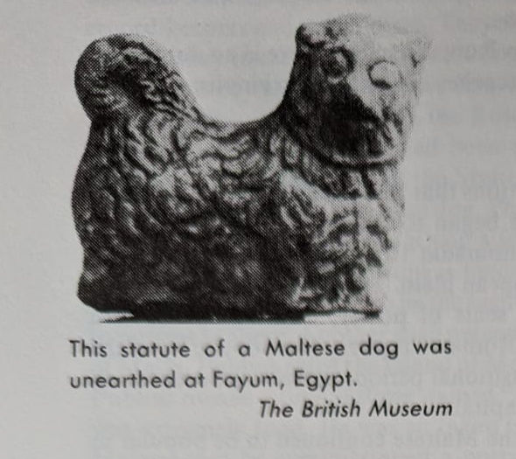
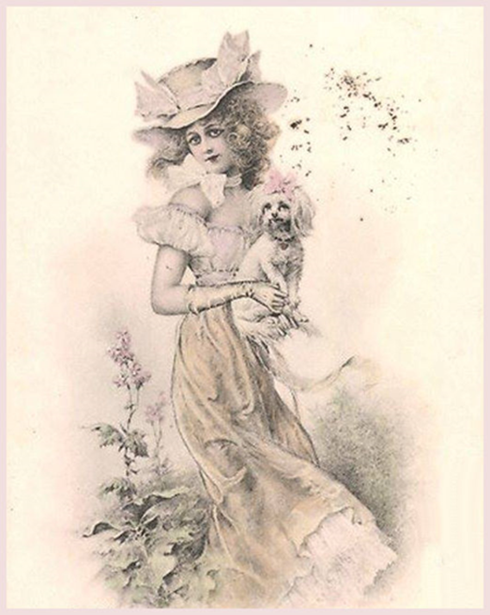
De kleine witte hondjes uit de nestjes die bij de burgers werden geboren hebben zich in der loop der tijden ontwikkeld als o.a. de Maltezer. Meestal was toen de vacht wat korter en ruwer. De hond was bekend in het oude Rome: het favoriete gezelschapsdier van de matrones/dames van adel.
Afbeeldingen van de Maltezer door talrijke Renaissance schilders, tonen in die periode ook deze kleine hond in de salons in die tijd aan de zijde van mooie dames.
Hierdoor wordt dit ras vaak genoemd als 1 van het eerste Europese hondenras. Met als patronaat, beschermland Engeland rond 1600.
Er gaat ook een theorie rond dat de Maltezer eerst in Azië te vinden was, waar hij van de Tibetaanse leeuwhond zou afstammen. Hier is ooit maar 1 verhaal over bekend.

Slide 4
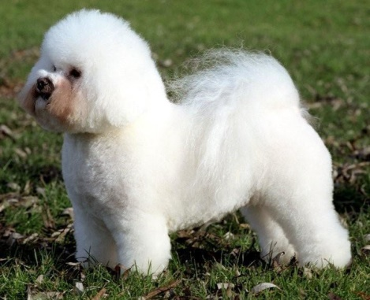
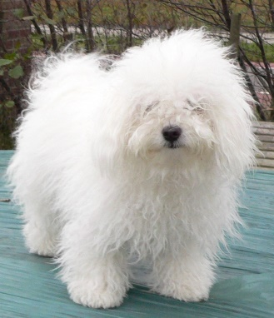
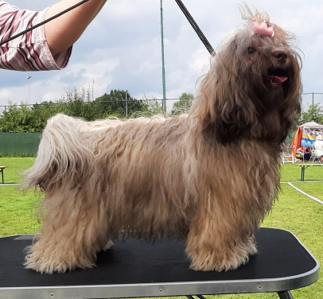
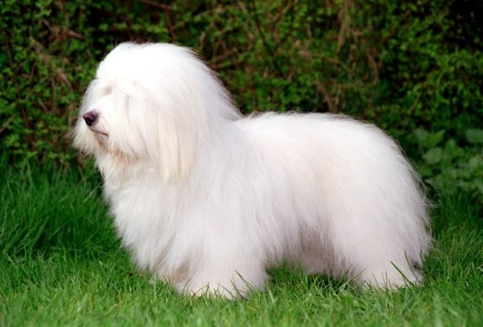
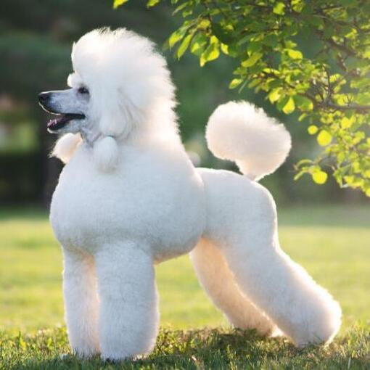
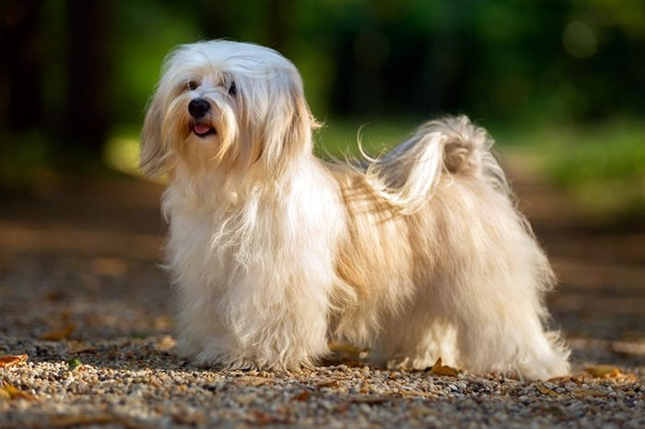
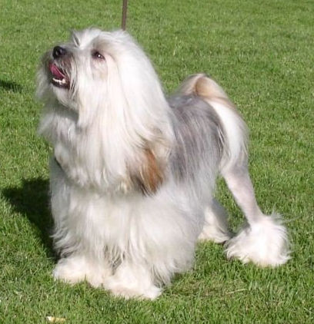
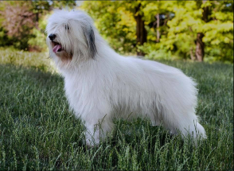
Voor we verder gaan is het misschien wel leuk om te weten dat de Maltezer een Bichonras is, van deze Bichonrassen zijn er meerdere die waarschijnlijk allemaal aan elkaar verwant zijn. Want de vroegere geschilderde afbeeldingen werden niet alleen geclaimd door de eigenaren van de Maltezer, maar ook vinden wij deze geschiedenis terug in die van de aanverwante Bichon rassen, namelijk; De Bichon Frisé, de Bolognezer, de Bolonka Zwetna , de Coton de Tulear, de
Dwergpoedel, de Havanezer, het Leeuwhondje en de Odis

Slide 5
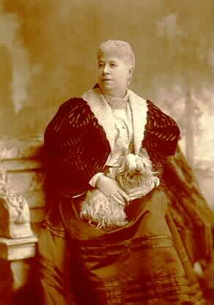
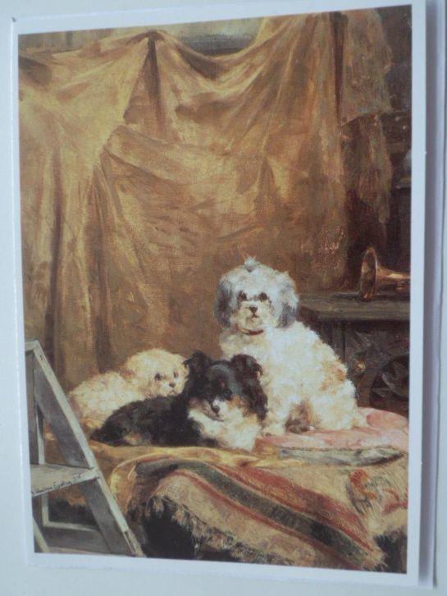
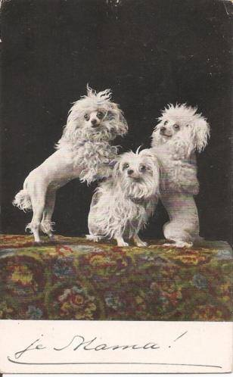
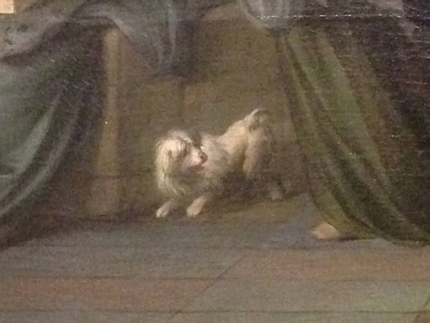
Als je de bovenstaande rassen goed hebt bekeken dan zie je dat in de geschiedenis van deze rassen vaak dezelfde oude afbeeldingen voorkomen.

Slide 6
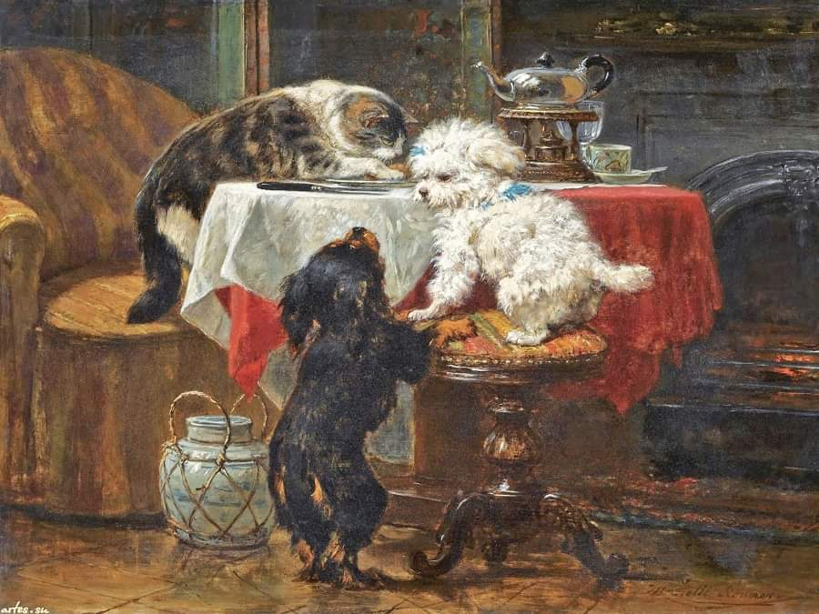
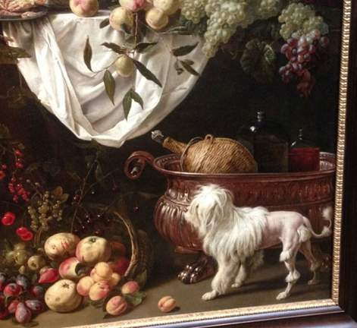
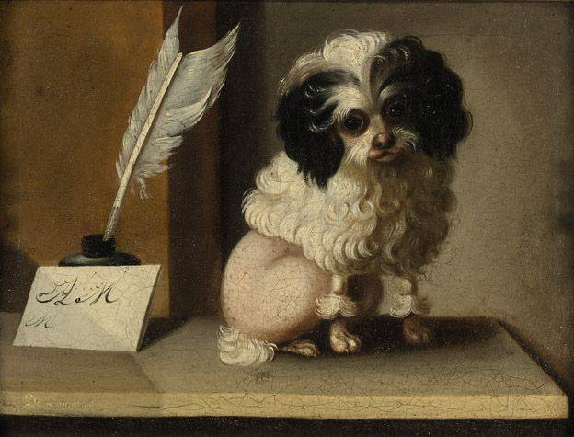

Slide 7
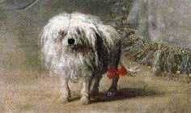
Rond 1600 werd de eerste op Maltezer lijkende hondjes gered van een Spaans oorlogschip dat gekapseisd was voor de Schotse kust. Eén van de nakomelingen is The Duchess of Alba’s Maltese dog 1795 Hondenliefhebbers kunnen zich een wereld zonder de Maltezer niet voorstellen. Toch was deze hond bijna uitgestorven, na zijn populariteit in en na 1600, is het ras nog net voor uitsterven behoed. Dat gebeurde in de zeventiende en achttiende eeuw, toen fokkers probeerden om de Maltezer nog kleiner te maken. Het doel was om de hond zo klein als een eekhoorn te fokken. Hierdoor werden veel honden ziek en stierf het ras bijna uit. De Maltezer werd vervolgens in eerste instantie met Poedeltjes en Spanieltjes gekruist om het ras te redden, maar ook werden er o.a. twee Maltezers uit de Filippijnen naar Engeland gebracht, en met behulp van deze twee Maltezers, is de Maltezerstand weer snel gegroeid in Engeland tot een aantal van 40 Maltezers is 1860. Bedragen van 200-1000 pond voor een Maltezer was toen gewoon. Het waren dus nog steeds meer de hondjes voor de welgestelden

Slide 8
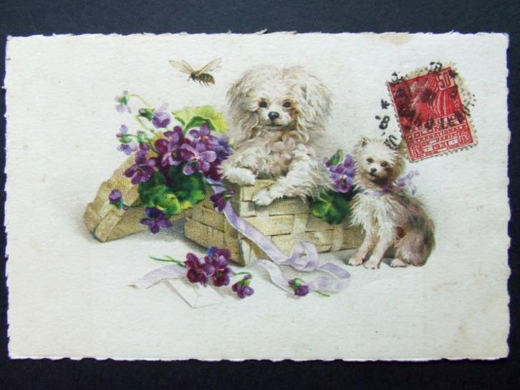
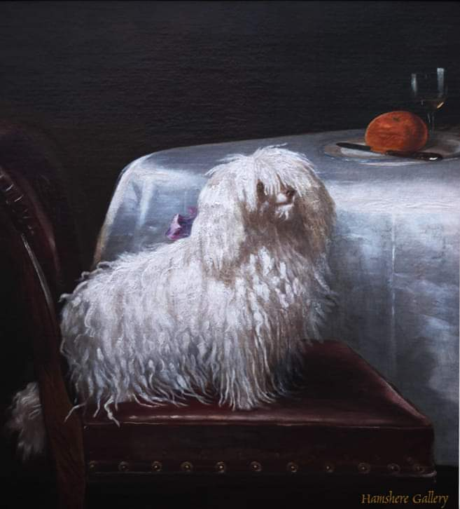
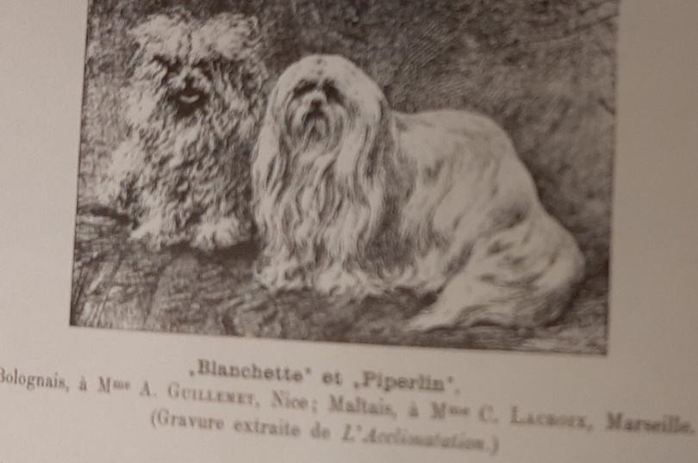
Hieronder nog wat oude prentjes met daarop kleine witte hondjes die al meer gaan lijken op de Maltezer.

Slide 9
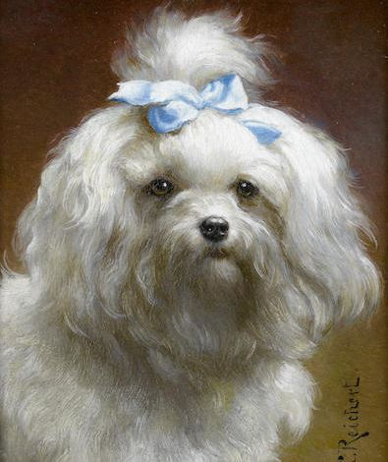
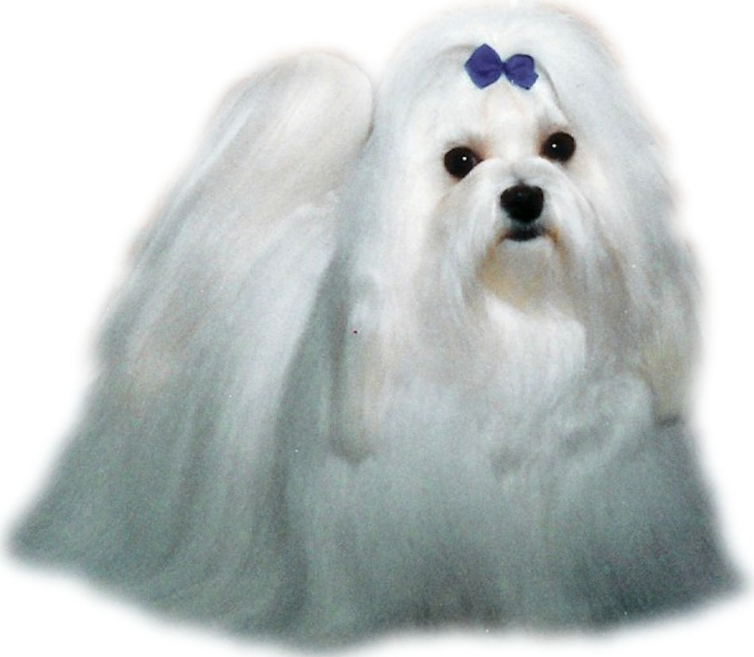
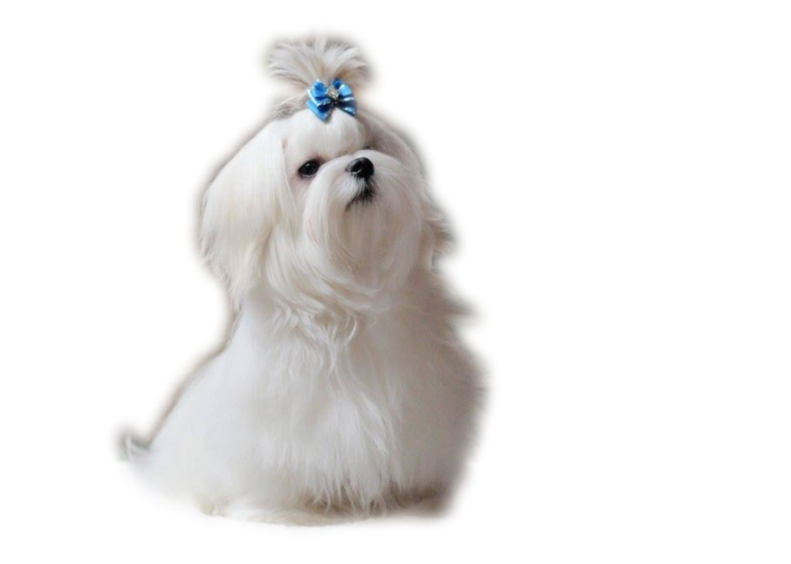

Slide 10
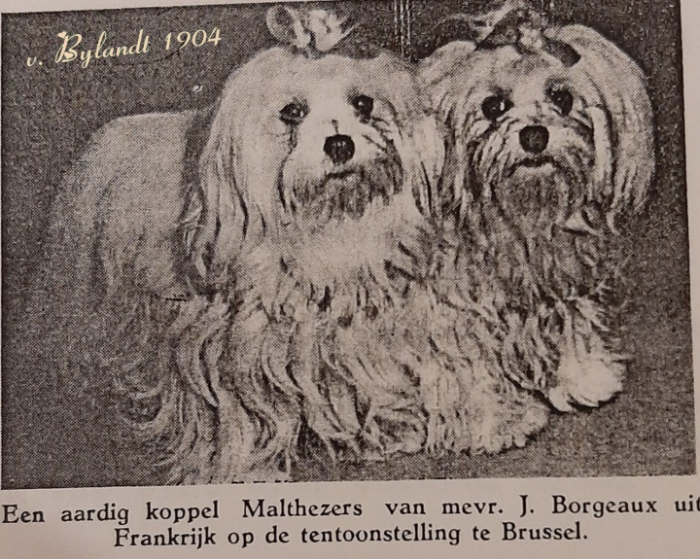
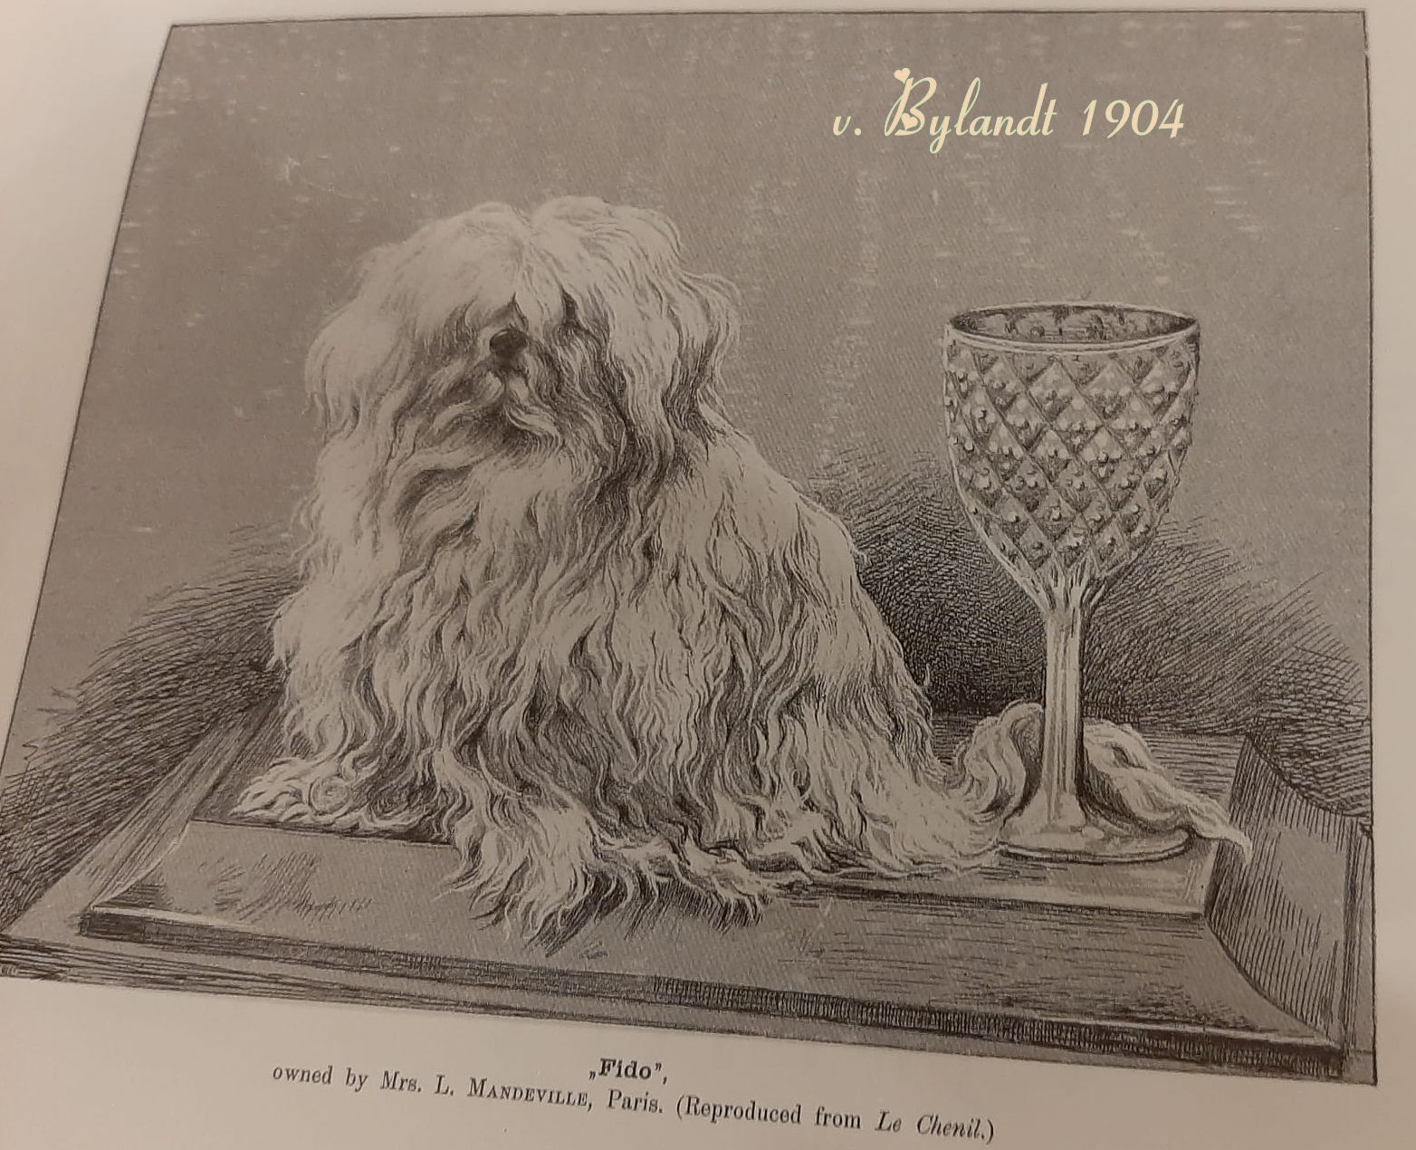
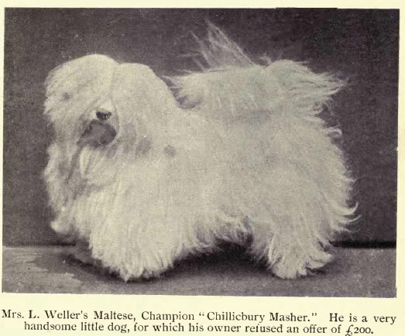
Vanuit Engeland zijn ze o.a. naar Duitsland, Oosterrijk, Scandinavië, België en Frankrijk gegaan, waar pas in België in 1888 de eerste Maltezer officieel geregistreerd werd bij de FCI. En heeft Italia het patronaat/beschermheer gekregen, dit is nog steeds zo. Frankrijk. Maltezer uit Engeland rond 1900.

Slide 11
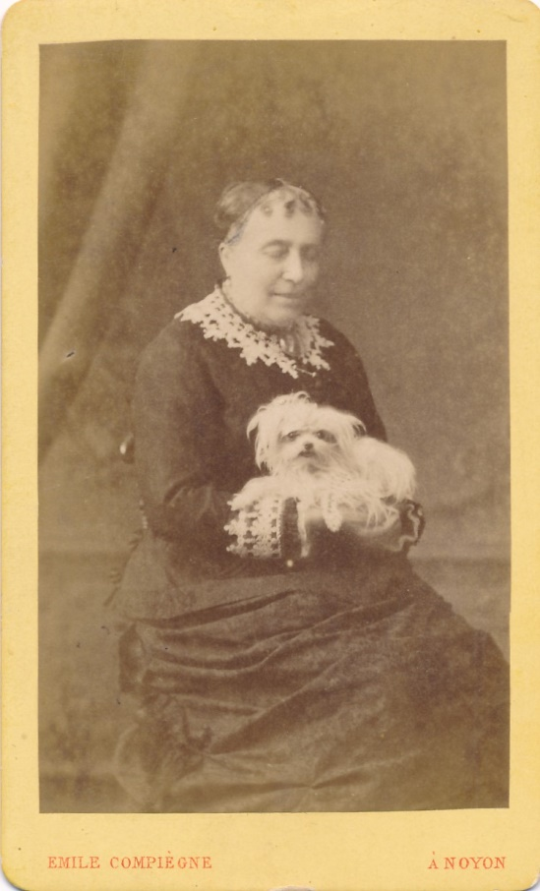
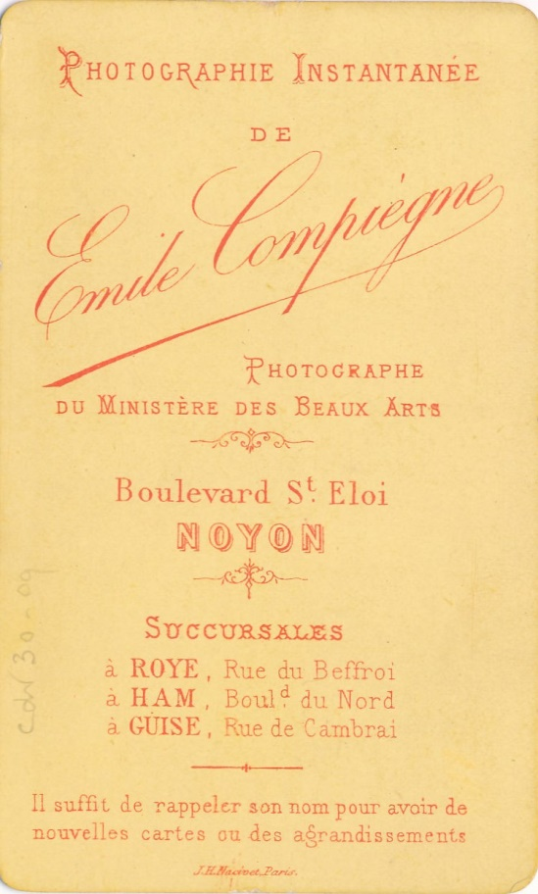
Ook hier een portretfoto gemaakt, begin 1900 in Frankrijk, waarschijnlijk een dame van adel met haar nu al duidelijk Maltezertje!

Slide 12
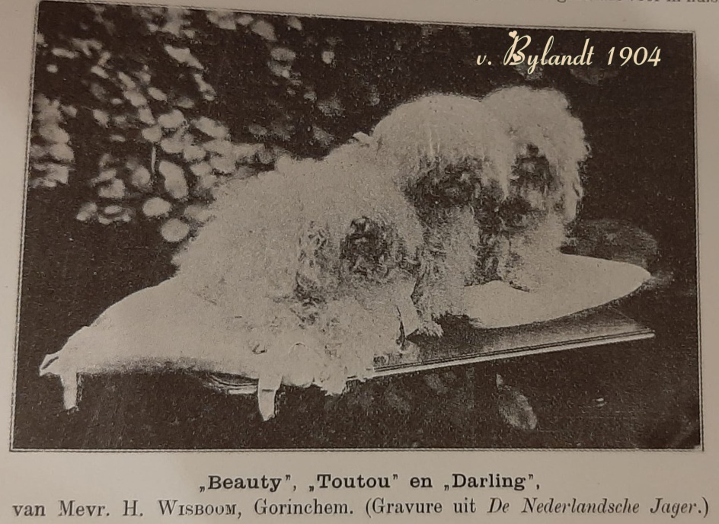
Nederland volgde in 1893 met het registreren van de eerste Maltezers. En zo werd de Maltezer ook hier een officieel ras! De fokkerij was hier al een tijdje bewust mee bezig! Alhoewel er in 1874 al 18 Maltezers op een hondenshow in het “Paleis van Volksvlijt” te Amsterdam te zien waren, de meeste waren vanuit België en Frankrijk, deze Maltezers waren van zeer slechte kwaliteit. De kwaliteit werd pas beter na 1893. Er waren toen best een aantal fokkers die zich serieus bezig hielden met het uiterlijk van de Maltezer en het fokken en showen daarvan. O.a. de heer Jan Abraas. Deze fokkers importeerden ook weer kleine hondjes/Maltezers uit Italië, Griekenland/Middellandse Zee Gebied en zelfs Zuid Afrika, waar dit ras vanaf 1800 zeer bekend en gewild was. Om zo hier het ras verder op te bouwen, wat goed gelukt is. Alhoelwel toentertijd de kwaliteit in België en Nederland achter bleef met de rest van Europa en daar buiten. a

Slide 13
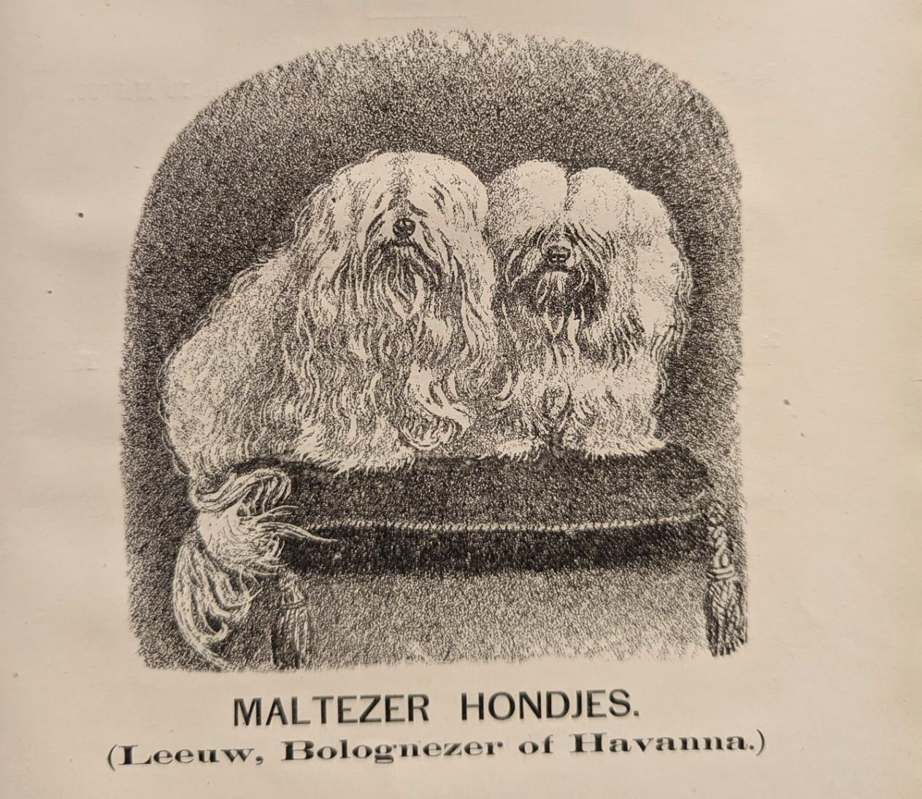
Hieronder, op de volgende pagina, de rasbeschrijving en wat inschrijvingen, uit de catalogus van ‘Nimrod’ en Cynophilia’ van de 2e gecombineerde Int. Hondententoonstelling, in het Paleis voor Volksvlijt te Amsterdam, mei 1901. In deze rasbeschrijving hebben ze het over een zwart verhemelte, iets wat verder nooit nergens in een rasstandaard werd en wordt genoemd.

Slide 14
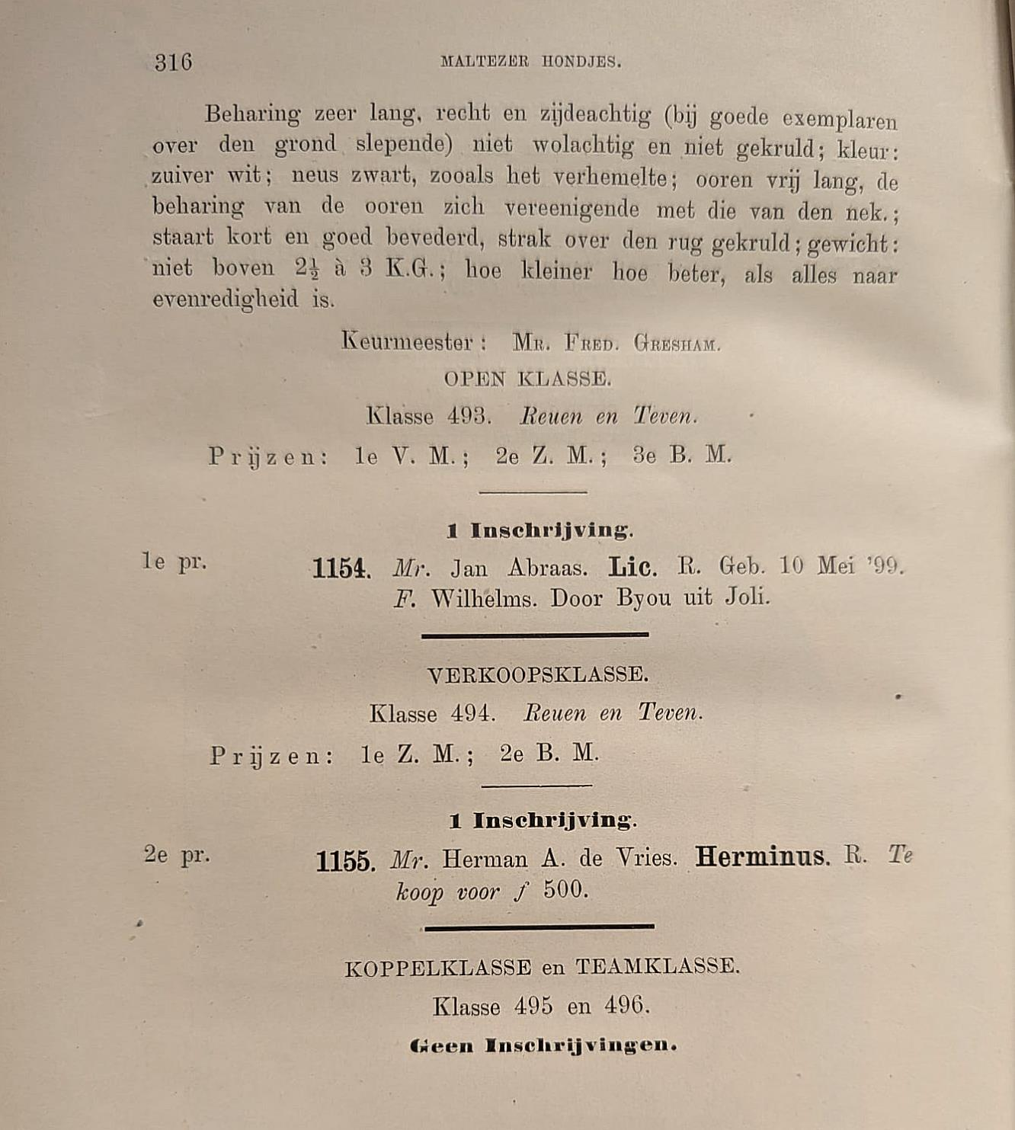

Slide 15
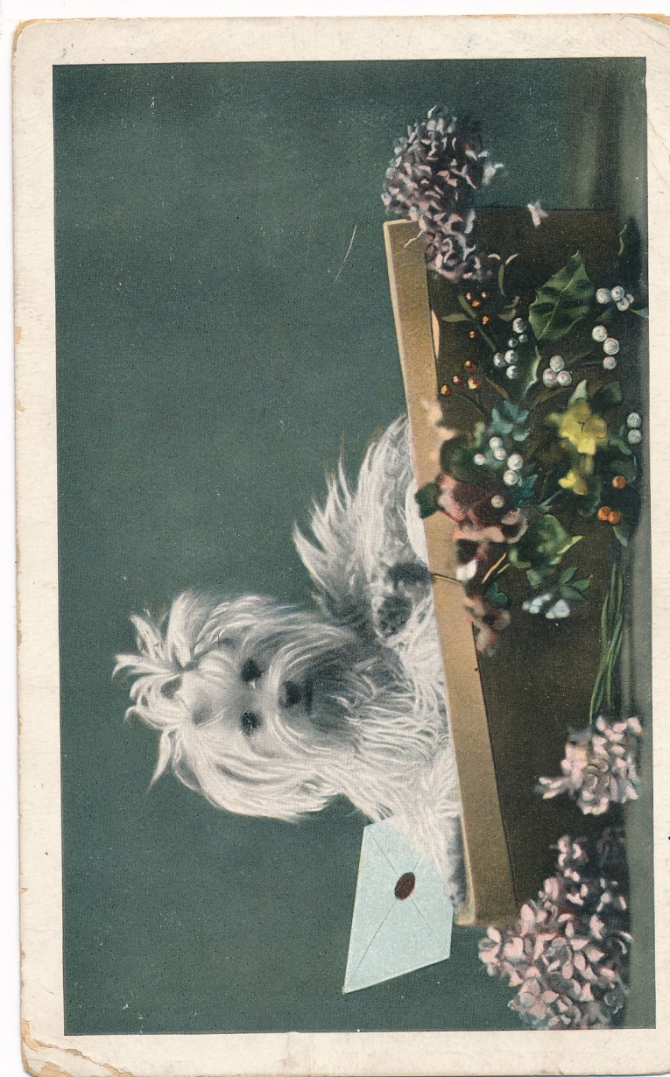
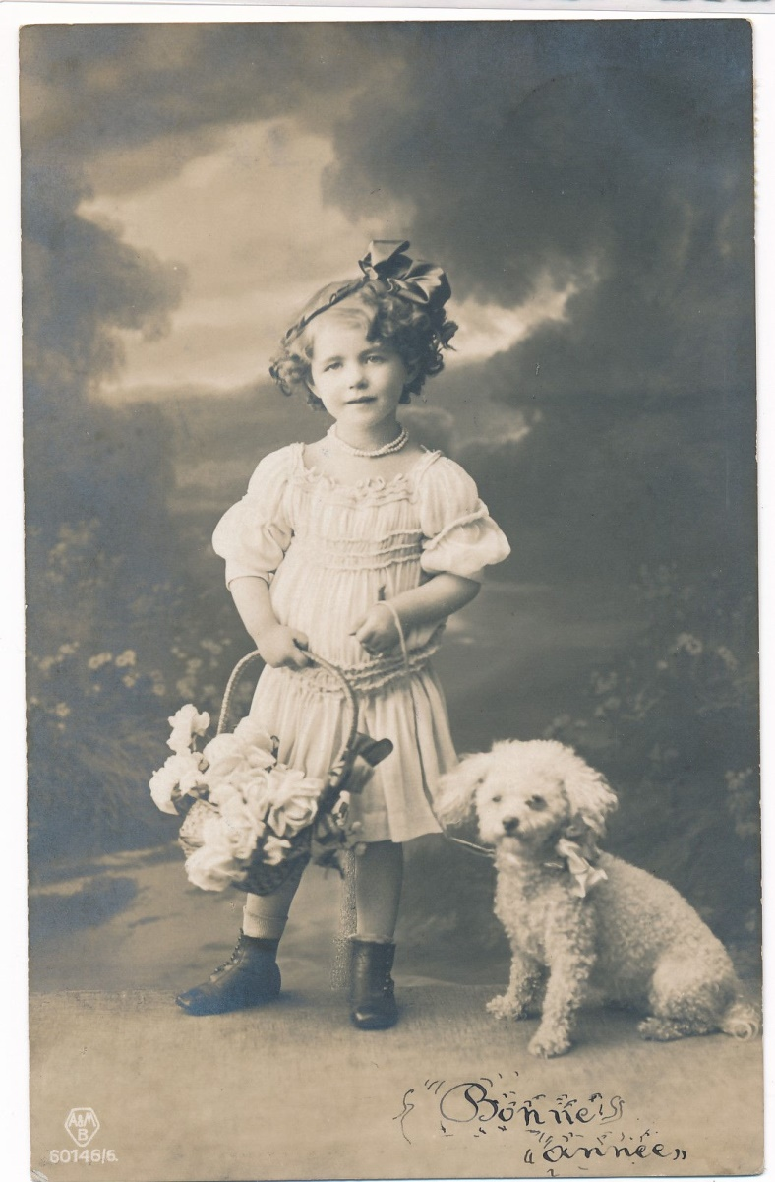
Twee ansichtkaarten, links een in Nederland gemaakte kaart uit 1912 en rechts een kaart uit Frankrijk uit 1913.

Slide 16
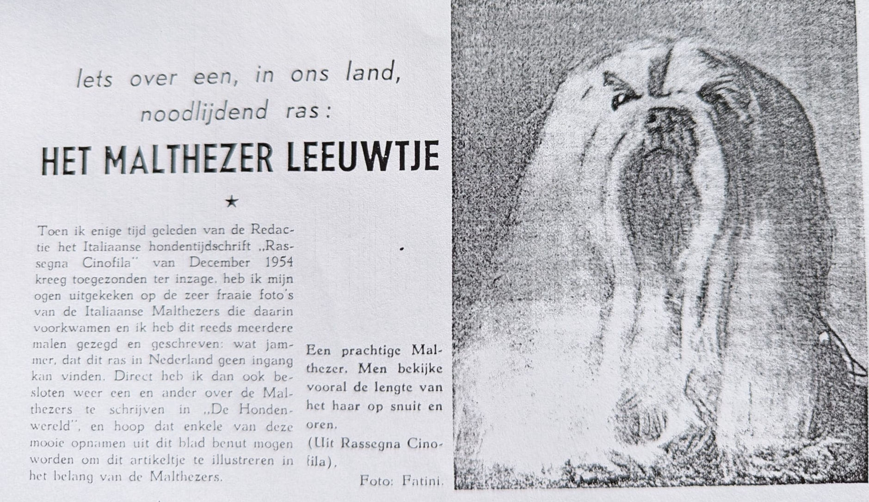
Helaas is het archief in Nederland voor een groot deel verdwenen van tussen de eerste en tweede wereldoorlog, er is in Nederland weinig bekend van de Maltezers en hun fokkerij uit de tijd van na 1914 tot er met 1945. Het was in Nederland dan ook zoeken naar een Maltezer. Wat toen vaak nog Malthezer Leeuwtje werd genoemd. Er is hierover zelfs een artikel in het tijdschrift “De Hondenwereld”1955 gepubliceerd. .

Slide 17
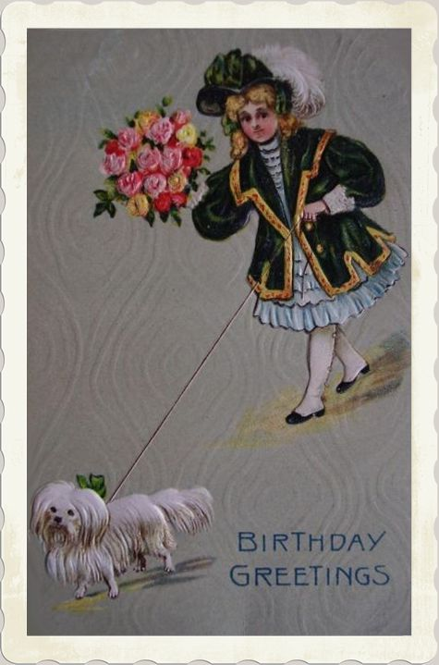
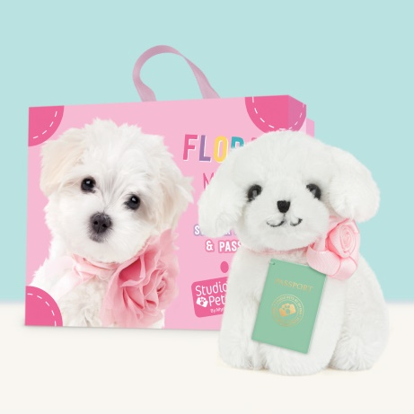
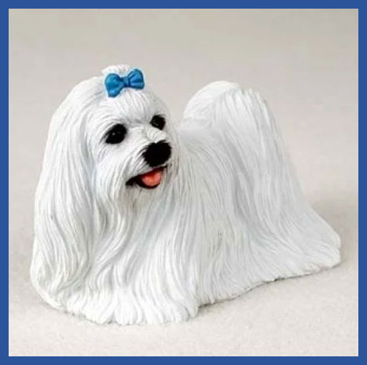
Na de tweede wereldoorlog zijn er gelukkig weer fokkers in Nederland geweest die zich met de fokkerij hebben bezig gehouden, door Maltezers te importeren uit o.a. Engeland, Duitsland, Amerika en Italië. Want het was hier echt zoeken naar een Maltezer! Het ras kreeg ook zo langzamerhand weer meer bekendheid, ook in de vorm van ansichtkaarten en weer later kwamen er beeldjes en speelgoed. Ik wil 1 hele bekende fokker/pionier noemen, die toentertijd er echt voor heeft gezorgd dat de Maltezer weer bekendheid kreeg in Nederland, en dat waren de heer en mevrouw Kaptein met haar kennel ‘van Bloemenland’.

Slide 18
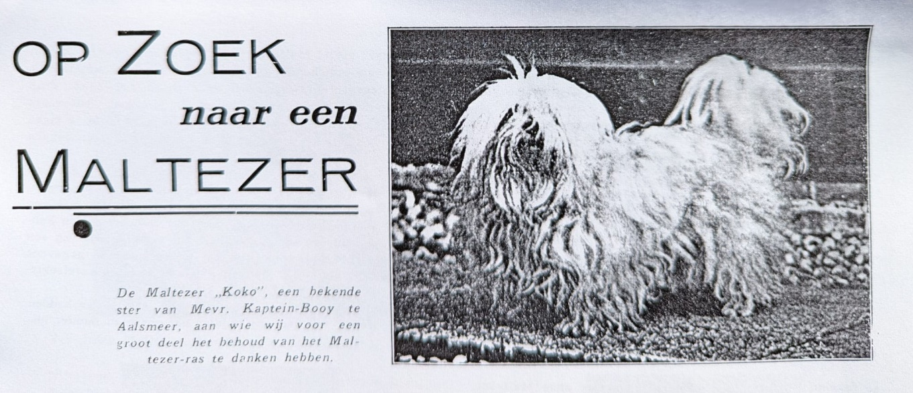
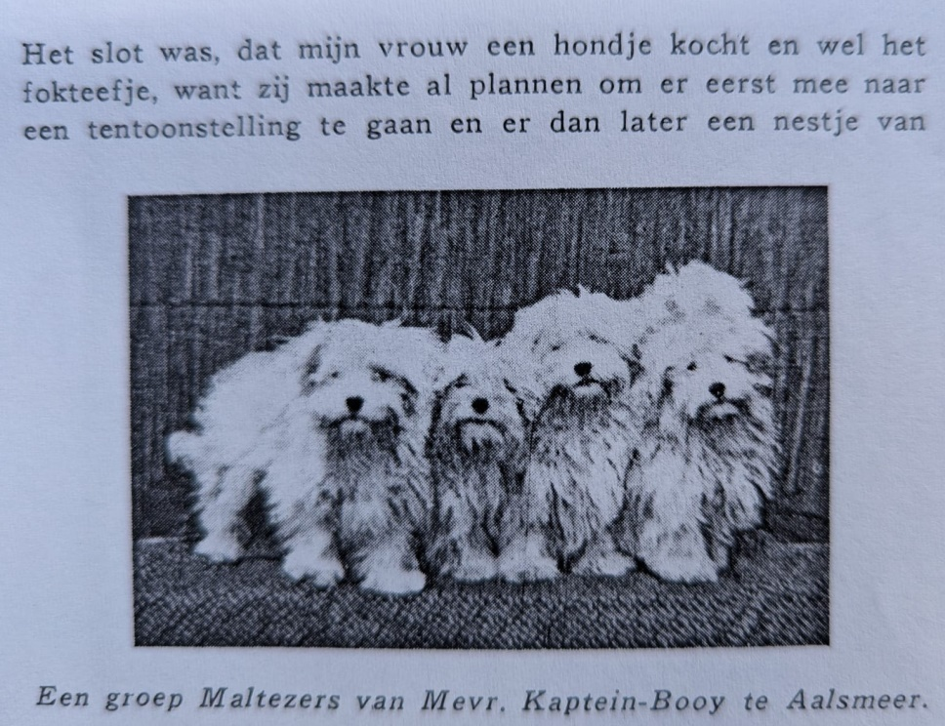
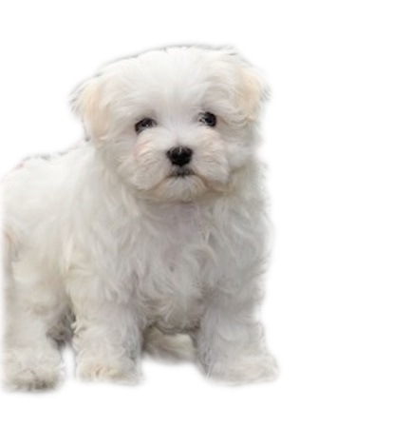
Ook was na de tweede wereldoorlog de kwaliteit hier in Nederland nog niet geweldig, vooral de vachten lieten nog veel te wensen over. Hier kwam pas na 1960 verandering in.

Slide 19
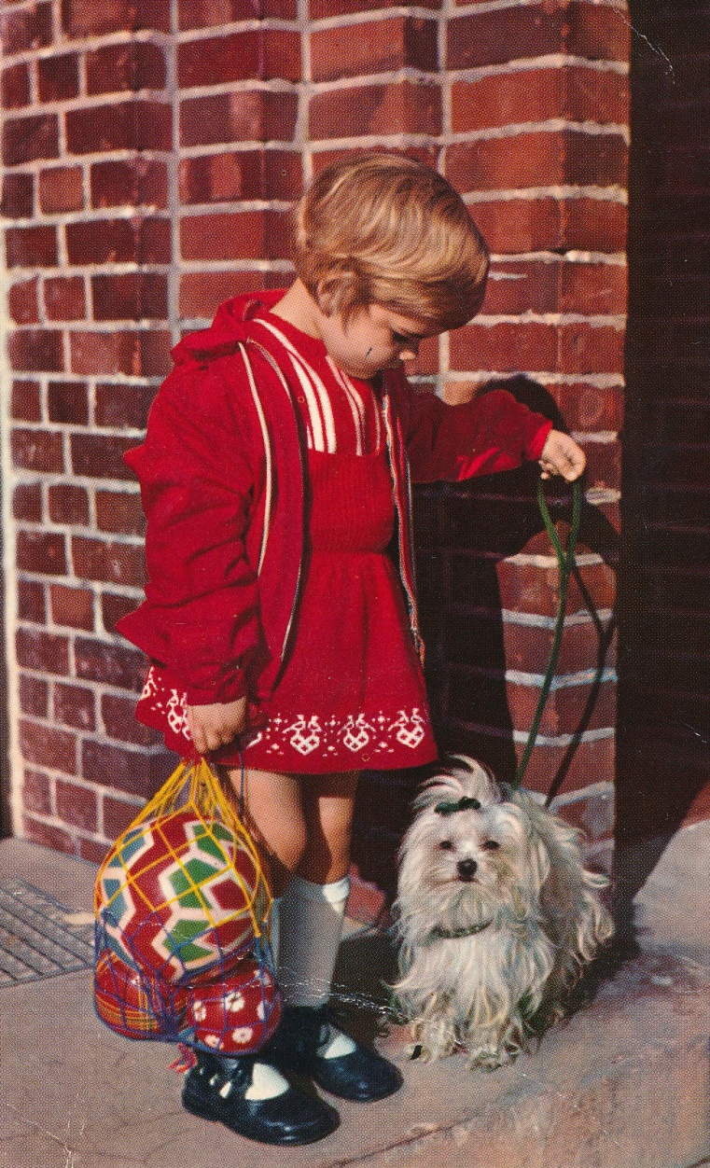
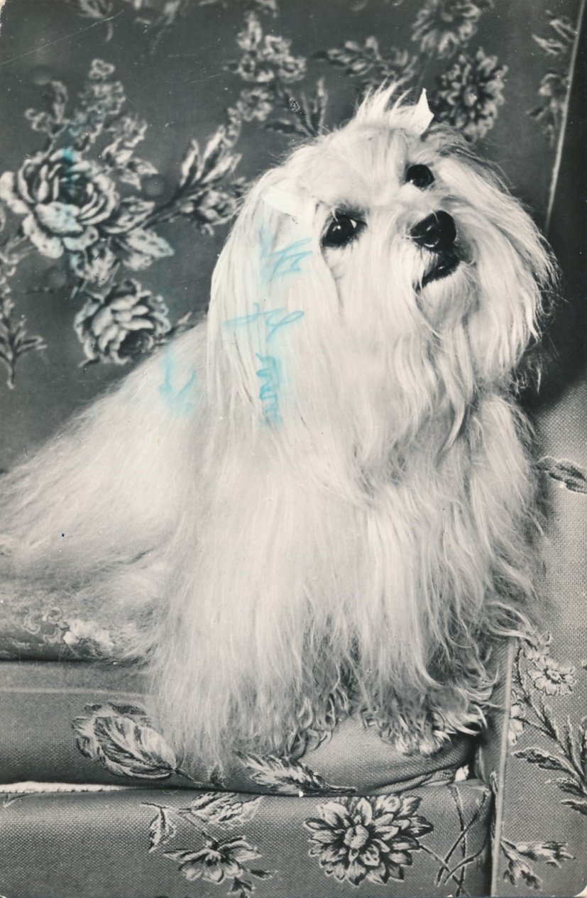
Beide foto’s uit 1962

Slide 20
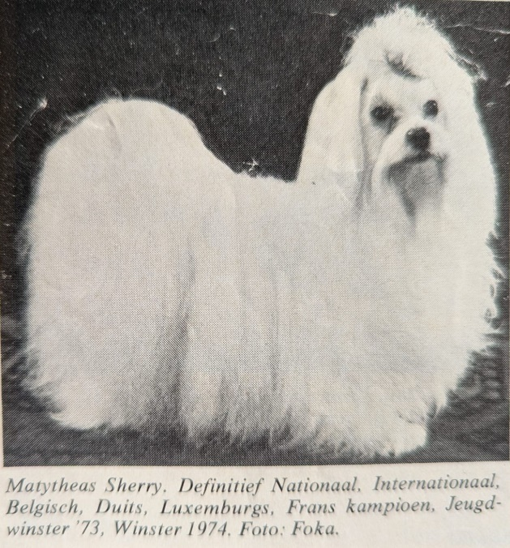
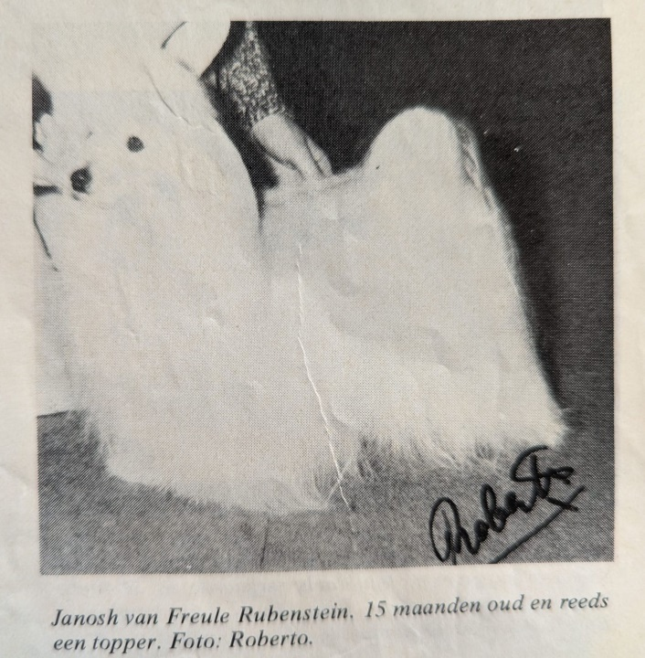
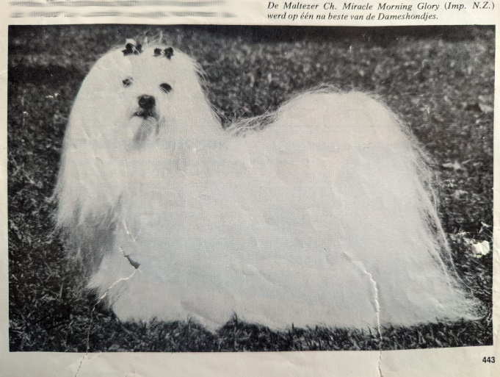
Tevens hebben we veel verschillende namen gehad voor dit eeuwenoud ras: Melitar hondje, Melita hondje, Maltese Terriër, de Bichon uit Malta, Maltahondje, De Trooster, Maltese- Loin-Dog, De Romeinse vrouwenhond, de Spaanse zachtaardige. Zelfs tot er met ongeveer 1960 werd er nog gesproken over ‘het Maltezer Leeuwtje, het Krulharig Leeuwtje of Malthezer. Daarna is het tot er met heden ‘De Maltezer’ geworden Na 1960 is het ras in Nederland betreft kwaliteit van uiterlijk aanzienlijk verbeterd, dit doordat er veel goede fokkers kwamen met enorm veel passie voor het ras. Hieronder enkele foto’s uit deze tijd. De Maltezers waren toen vaak nog wat groter als vandaag de dag, met langere snuiten en wat springerige, hardere vachtjes.

Slide 21

Vanaf 2000

Slide 22

Aangekomen in de nieuwe eeuw 2000 tot heden, is de kwaliteit in Europa maar ook daar buiten veel verbeterd, de Maltezer werd wat kleiner, eleganter maar toch stevig, goede hoofdje met bijpassende snuiten en de door ons zo geliefde expressie en karakter. Schitterende zijdeachtige (mede door de vele verscheidenheid van shampoos, conditioners etc. die vandaag de dag te verkrijgen zijn) vachten en een vrij goede gezondheid, als je dit vergelijkt met vele andere rassen.
Jammer is dat één van de rastypische eigenschappen/schoonheden, was het donkerokerkleurige oog, wat vrijwel verdwenen is.

Slide 23
De rasstandaard. Is een beschrijving over het uiterlijke kenmerk van een ras. De rasstandaard van de Maltezer is zeer uitgebreid, daar gaan we het nu niet over hebben. In Europa is de eerste geldige FCI rasstandaard in België opgemaakt, deze is vanzelfsprekend door Nederland overgenomen. De laatste en huidige rasstandaard is die van 17-12-2015. Hier tussen zijn er meerdere rasstandaards de revue gepasseerd, telkens met maar kleine aanpassingen. Over het algemeen is het uiterlijk betreft de Rasstandaard weinig veranderd. Enkele veranderingen die er wel zijn: 1888, Ogen donker en groot ; Staart, kort en gekruld over de rug. Kleur vacht, wit zonder de minste vlekken ; Maat schofthoogte, 25 cm of kleiner. 2 tot 3 kilo. 1988, Staart met een boog over de rug. zijn er in de vacht licht ivoorkleurige vlekken toegestaan en moeten de ogen donker okergeel van kleur zijn. (Reeds in de jaren 60 erin gekomen) Maatschofthoogte hetzelfde, 21-25 cm en teven 20-23. cm, maar wel 3 tot 4 kilo. Weer later het goed gepigmenteerde verhemelte, wat ook weer verdwenen is. Huidige rasstandaard 17-12-2015. Staan nog steeds dezelfde raskenmerken, alleen iets anders geformuleerd.

Slide 24


Slide 25


Voor we deze presentatie afsluiten is het misschien leuk om te weten dat Maltezers door hun mooie karaktereigenschappen ook goede therapiehonden zijn! De oude Egyptenaren geloofden al in de helende kwaliteiten van Maltezers. Deze honden werden dan ook op het bed van een ziek persoon gezet, zodat hij de ziekte kon genezen. Vandaag de dag weten we dat de aanwezigheid van een hond niet alle problemen oplost, maar de Maltezer is nog altijd een geliefde therapiehond. Ze zijn ideaal om patiënten of leerlingen te kalmeren en zelfvertrouwen te geven. Ook wordt er behendigheid en detectie/speuren met de Maltezer gedaan.

Slide 26

Heden 2024 Kunnen we toch wel vast stellen dat hier in Nederland het ras in zwaar weer verkeerd. Zoals vele andere rassen, maar ook kattenrassen, paarden- en kippen rassen etc. Er blijven steeds minder serieuze fokkers met passie over in de fokkerij en daar buiten. De aantallen op de show neemt de laatste jaren schrikbarend af. Maar ook het aantal fokkers is drastisch gedaald. Dit alles door verschillende redenen in de huidige maatschappij. Binnen de georganiseerde Kynologie hebben ook veel rasverenigingen het moeilijk om te blijven bestaan. Laten we hopen dat ook dit weer voorbij gaat en we zowel thuis, als particulier of fokker en/of exposant kunnen blijven genieten van ons zo geliefde ras!!!

Slide 27


Slide 28

Hierbij danken wij u voor uw aandacht!
Namens het bestuur van de Nederlandse Maltezer Club.

